Slide 1
2019년도 졸업논문
1차 발표
입원 환자를 위한 딥 러닝 기반 혈당 예측
지도교수 이 상정
컴퓨터 공학과 20144665 김 상현
컴퓨터 공학과 20144638 이 한범

Slide 2
목차
INDEX
제안 모델
& 데이터
구현
& 테스트
서론
이론적 배경
결론

Slide 3
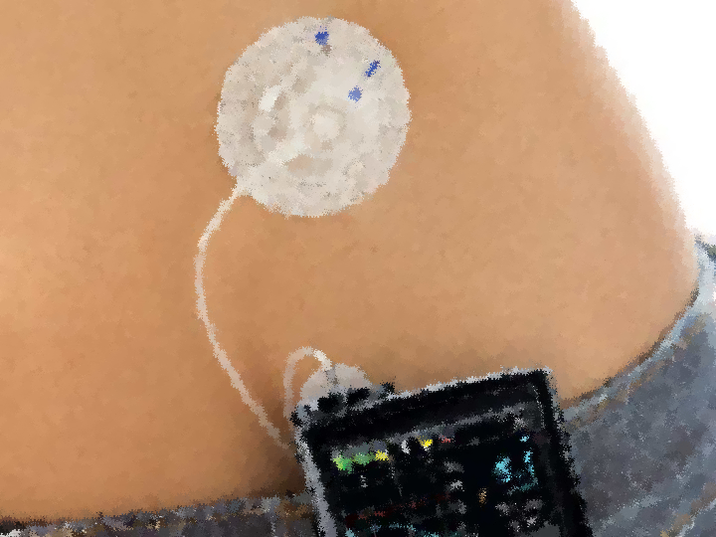
서론
당뇨병, 혈당 모니터링
당뇨병
심각한 합병증을 유발하는 만성 질환으로 높은 사망률과 일반 환자에 비해 긴 입원기간을 가짐
『 입원 환자의 경우 측정된 혈당을 바탕으로
의료인이 경험적으로 혈당변동을 예측하여 약물 조절 시행 』
혈당 모니터링
자가 혈당 측정법 (Self-Monitoring Blood Glucose, SMBG)
* 불연속적인 혈당 수치만을 파악해 세밀한 환자 혈당 상태를 파악하기 어려움
연속 혈당 측정법 (Continuous Glucose Monitoring, CGM)
* 일상 생활 중에서 측정을 계속해 저혈당, 고혈당, 혈당 변동성을 쉽게 파악 가능
Notes:
제 1형 당뇨환자의 경우 24시간 혈당 관리가 필요하며, 이에 많은 인적자원이 소모

Slide 4

서론
실제 입원환자의 데이터, 특성 변수
본 논문에서는 실제 입원환자의 데이터를 사용하여 미래의 혈당을 예측하는
LSTM 기반 딥 러닝 신경망 모델 설계 및 개발
* 혈당 데이터 및 환자 특성변수를 고려하여 학습
* 정확도 향상을 위한 다양한 실험
실제 입원 환자의 데이터
천안 순천향 대학 종합병원에서 CGM기기를 사용해 측정된 혈당 데이터를 제공받아 제안한 딥 러닝 모델의 학습에 입력
특성 변수
『측정 가능한 환자 개개인의 혈당에 영향을 미치는 요인 (당화혈색소(HbA1c) , 체질량 지수(BMI), 병력(DM) 등)』
Notes:
어떤걸 개발했다는 내용이 없음

Slide 5
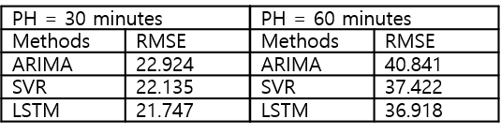
이론적 배경
혈당 예측 신경망 모델
자동 회귀 통합이동 평균 모델 (Auto Regressive integrated Moving Average, ARIMA)
서포트 벡터 회귀(Support Vector Regression, SVR)
심층 합성곱 신경망(Deep Convolutional Neural Network, DCNN) 등
혈당 예측을 위한 많은 연구들이 수행되었으며,
… 최근에는 Bi-LSTM 기반 신경망이 기존 방식보다 정확한 예측성능 보임
Notes:
어떤걸 개발했다는 내용이 없음

Slide 6
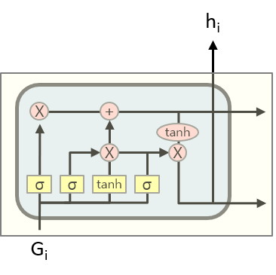
이론적 배경
혈당 예측 신경망 모델
LSTM(Long Short-Term Memory)
* 혈당의 변화와 같은 시계열 정보 예측에 적합
* 다수의 게이트들이 연결된 셀로 구성됨
* 언제 정보를 내보낼지 언제 쓰고 지울지를 결정할 지에 대한 동작을 수행

Slide 7
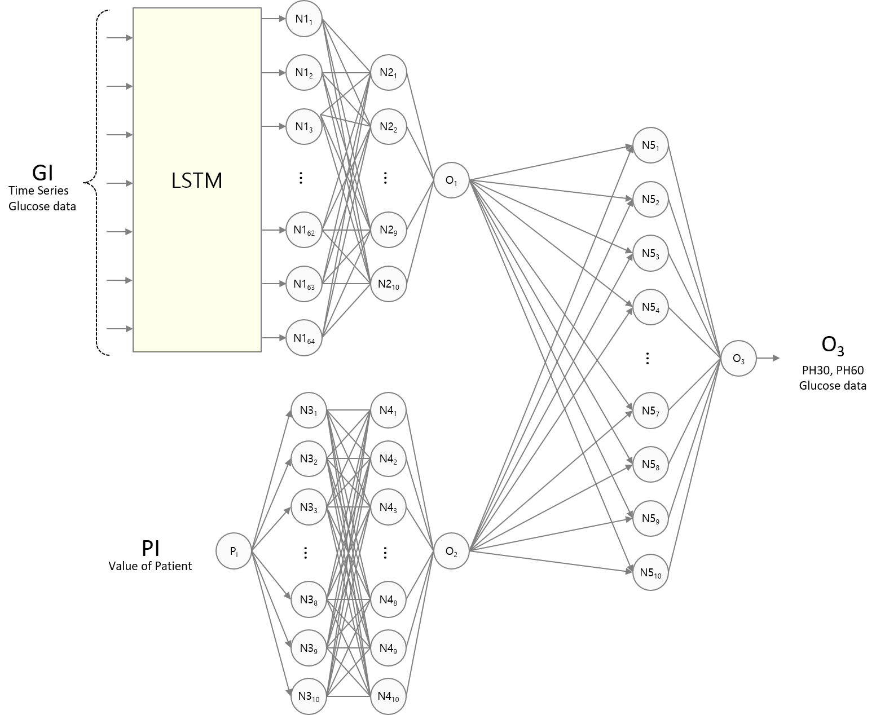
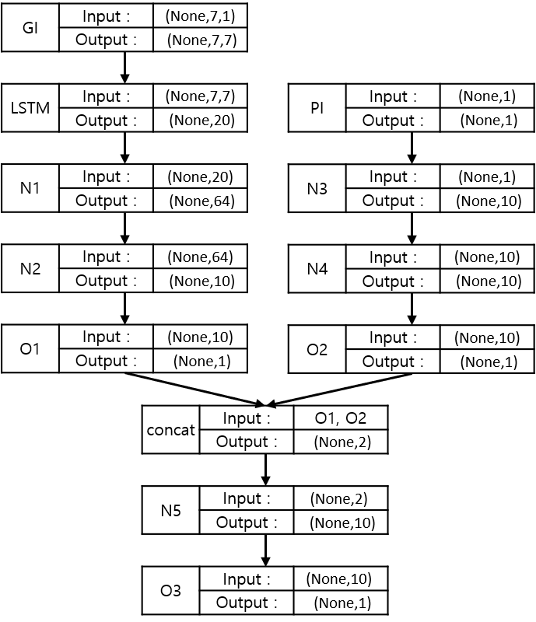
제안 모델
블록 구조도와 레이어 구조도

Slide 8
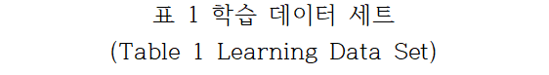
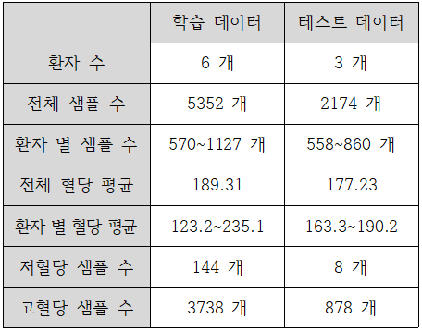
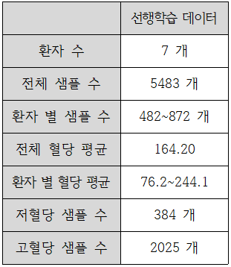
데이터
데이터 세트
테스트 데이터
33%
학습 데이터
66%

Slide 9

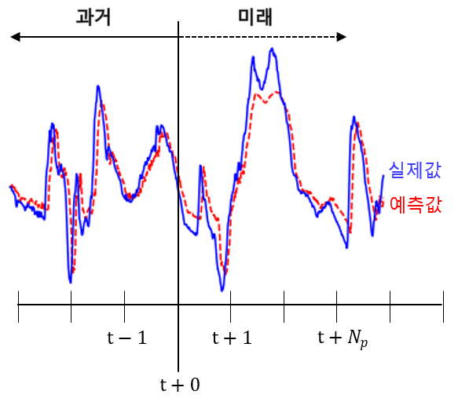
구현 및 테스트
정확도 향상을 위한 실험
예측 범위 – PH (Prediction Horizon)
오차 측정 기준 – RMSE (Root Mean Square Error)

Slide 10
구현 및 테스트
정확도 향상을 위한 실험
“
“
“
Epoch-time 별 오차측정
Epoch-Time
환자 특성변수 입력 별 오차측정
환자 특성변수
선행학습 이전 / 이후 오차측정
선행학습
”
”
”
Notes:
여기서 Epoch란 전체 데이터 셋에 대해서 학습하는 횟수입니다.

Slide 11
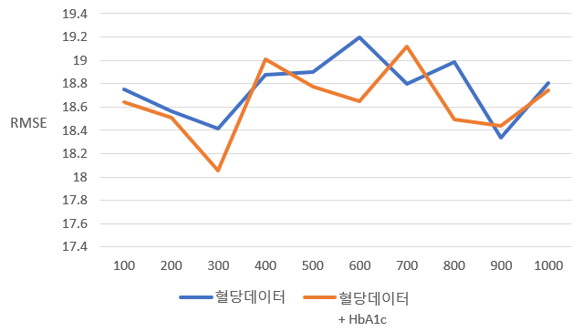
구현 및 테스트
정확도 향상을 위한 실험
Epoch-time 별 오차
Epoch-Time
환자 특성변수 입력 별 오차
환자 특성변수
선행학습 이전 / 이후 오차율
선행학습
최소 오차 값
오차율 감소
-1.3%

Slide 12
구현 및 테스트
최근 연구(Bi-LSTM)와 정확도 비교
그래프 비교 시,
Q Sun et al,의 Bi-LSTM 기반 신경망 모델보다
제안된 모델의 정확도가 높음을 보임
PH +30 예측 정확도
+ 18.1%
PH +60 예측 정확도
+ 27.7%

Slide 13
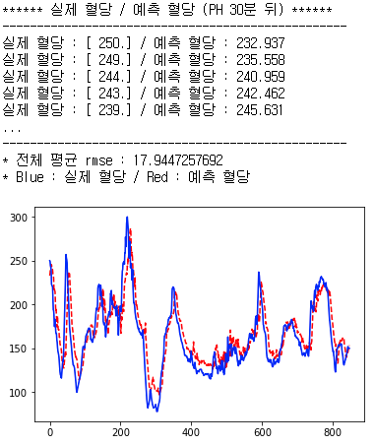

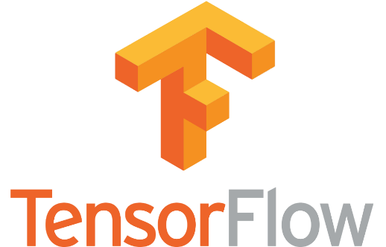
구현 및 테스트
실제 학습 과정
구현 플랫폼 : Ubuntu16.04 LTS
구현 언어 :

Slide 14
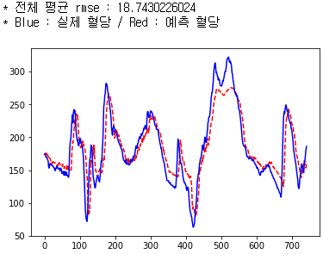
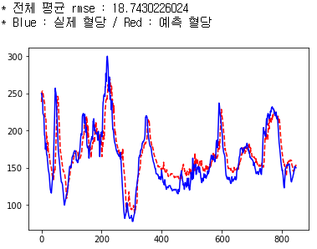
구현 및 테스트
실제 혈당 & 예측 혈당
실제값
예측값
예시 : 환자 A
예시 : 환자 B

Slide 15
결론 및 향후 계획
결론
실제 임상 환자들의 CGM 데이터를 활용
예측 정확도 향상을 위한 다양한 실험
최근 연구의 Bi-LSTM 모델보다 정확도 최대 27% 향상
향후 계획
실제 입원 환자의 데이터를 사용했기 때문에 노이즈 多
많은 양의 데이터 확보가 중요하지만 어려움
* 환자의 프라이버시와 직결된 생체 정보이기 때문
추가적인 데이터가 확보가 되었을 때, 노이즈의 영향이 적어질 것으로 예상

Slide 16
입원 환자를 위한 딥 러닝 기반 혈당 예측
감사합니다

Slide 17
구현 및 테스트
Epoch-Time / 환자 특성변수
Epoch-time 별 정확도
Epoch-Time
환자 특성변수 입력 별 정확도
환자 특성변수
RMSE
Minimum
error value

